Slide 1
Mieru sily kyselín a zásad sa určuje podľa hodnoty DISOCIAČNEJ KONŠTANTY:
Disociačná konštanta kyseliny (acidum) K_{A}
-všeobecne sa kyselina označuje HA
Disociačná konštanta zásady (báza) K_{B}
HODNOTY SÚ UVEDENÉ V TABUĽKÁCH!!!

Slide 2
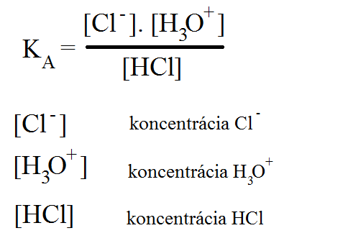
Napríklad: disociácia (rozčlenenie na svoje ióny) HCl vo vode:
HCl + H₂O ↔ Cl⁻ + H₃O⁺
Disociačná konštanta kyseliny sa vyjadruje nasledovne:
PRODUKTY
REAKTANTY
!!!
(chloridových aniónov)
(oxóniových katiónov)
Kyseliny chlorovodíkovej
[ ] čítame koncentrácia !!!

Slide 3
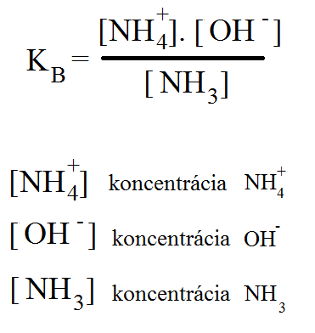
Napríklad disociácia NH₃ vo vode
NH₃ + H₂O ↔ NH₄⁺ + OH⁻
Potom disociačná konštanta zásady je vyjadrená nasledovne:

Slide 4
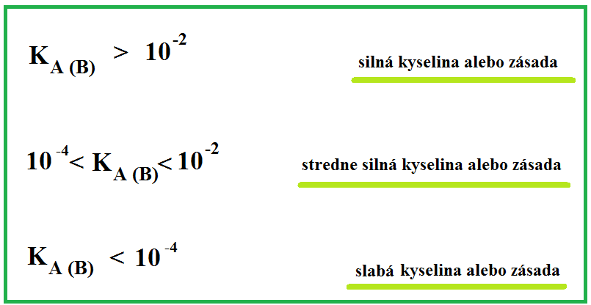
HODNOTY SÚ UVEDENÉ V TABUĽKÁCH!!!
Slabá K, Z
10⁻⁴
Stredne silná K,Z
10⁻²
Silná K,Z
0

Slide 5
Úloha: Označte, či ide o kyselinu a zásadu a podľa ich disociačnej konštanty určte jej silu vo vod.roztokoch pri 25°C
Chemický vzorec | Disociačná konštanta
HCl | 1,3.10 ⁶ | Kyselina/zásada | Slabá/stredná/silná
NH₃ | 1,8.10⁻⁵ | Kyselina/zásada | Slabá/stredná/silná
NaOH |  | Kyselina/zásada | Slabá/stredná/silná
H₃PO₄ | 10 | kyselina/zásada | Slabá/stredná/silná
KOH |  | kyselina/zásada | Slabá/stredná/silná
HClO₄ | 1.10 ¹⁰ | Kyselina/zásada | Slabá/stredná/silná
CH3COOH | 1,75.10⁻⁵ | Kyselina/zásada | Slabá/stredná/silná
HIO₄ | 2,82.10 ⁻² | Kyselina/zásada | Slabá/stredná/silná
H₂S | 9,10.10⁻⁸ | Kyselina/zásada | Slabá/stredná/silná
H₂CO3 | 4,45.10⁻⁷ | Kyselina/zásada | Slabá/stredná/silná

Slide 6
Označ správne:
Čím je hodnota disociačnej
konštanty nižšia/vyššia, tým je
kyseliny(zásady) slabšia/silnejšia.
Sýtnosť kyseliny sa určuje podľa
počtu vodíkov, ktoré môže odštiepiť:
HCl je ..jednosýtna K, má 1 H
H₂SO₄ je ..?...sýtna K, má ..?..H
H₃PO₄ je ..?...sýtna K, má ..?..H

Slide 7
Odpoveď:
Čím je hodnota disociačnej
konštanty nižšia/vyššia, tým je
kyseliny(zásady) slabšia/silnejšia.
Čím je hodnota disociačnej
konštanty nižšia/vyššia, tým je
kyseliny(zásady) slabšia/silnejšia.
HCl je ..jednosýtna K, má 1 H
H₂SO₄ je .dvoj...sýtna K, má ..2...H
H₃PO₄ je ..troj...sýtna K, má ..3..H

Slide 8
HF HCl HBr HI
Určte, ktorá z uvedených kyselín je
najsilnejšia a ktorá najslabšia.
K dispozícii máte 2 údaje:
v HF – sú vodíkové väzby
K_{A} (HI)=3.10⁹

Slide 9
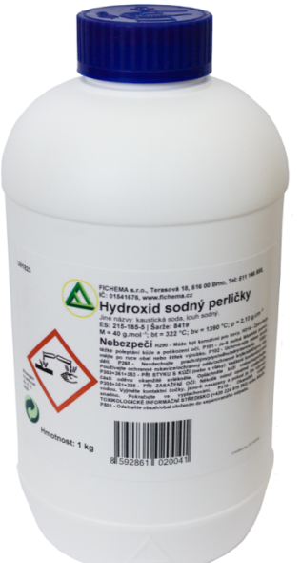
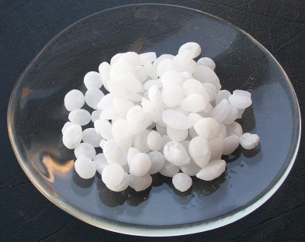

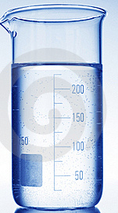
Silné zásady:
NaOH, KOH, CsOH – najsilnejšia zásada
Žieraviny, leptajú, hygroskopické – pohlcujú vzdušnú vlhkosť
Slabé zásady:
NH₃
Silné kyseliny:
HCl (kyselina soľná), H₂SO₄, HNO₃, HClO₄, HI
Slabé kyseliny:
H₂CO₃, H₂S, CH₃COOH
Stredne silné kyseliny:
H₃PO₄, HF,
HCOOH (k.mravčia)
Vždy lejeme kyselinu (čerta) (pridávame zásadu) do vody!!! Nie naopak!!!! pohlcuje vodu a prskala by!!

Slide 10
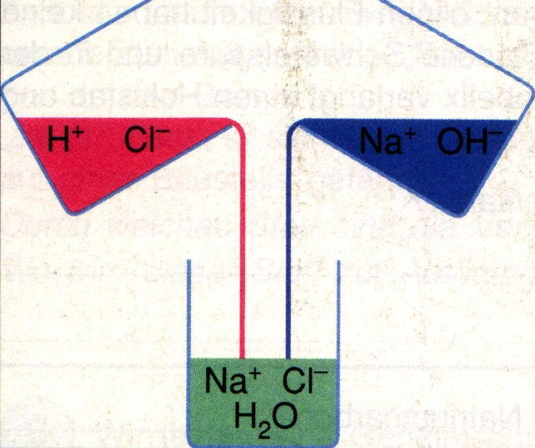
Neutralizácia
Reakcia kyseliny a zásady,
pričom vzniká soľ a voda.
HCl + NaOH → NaCl + H₂O
Soľ je zlúčenina, ktorá obsahuje
časť z K a časť zo Z (KCl, CaCO₃... . K soliam patria aj chloridy, sulfidy, sírany, dusičnany, hydrogénuhličitany...

Slide 11
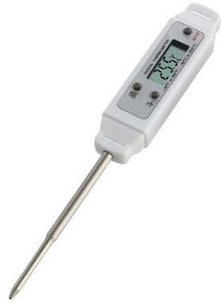
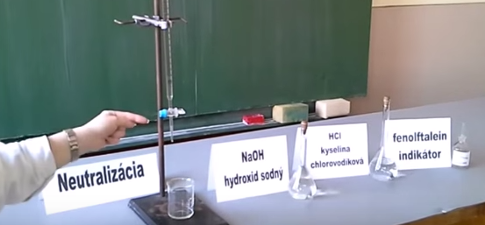
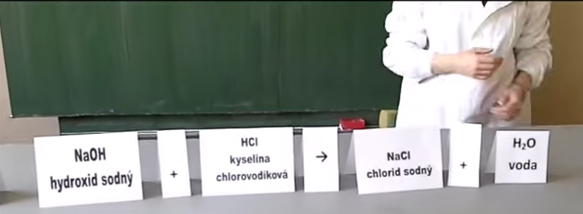
https://www.youtube.com/watch?v=VJJv6YoepBI
Neutralizačné reakcie sú silne exotermické, kadička sa zahreje, reakčné teplo, ktoré sa pri týchto reakciách uvoľní sa nazýva neutralizačné teplo, pri vzniku jedného molu vody, sa uvoľní 57 kJ tepla.

Slide 12
_H₂SO₄+ _ KOH –> _ _____+_ ________
Doplňte chýbajúce produkty reakcie.
chemickú reakciu upravte a vyrovnajte na chemickú rovnicu
Aký je pomer látkových množstiev v chemickej rovnici?

Slide 13
Akú farbu bude mať indikátorový papierik
pred reakciou a po reakcii?
Premena vody na víno
https://www.youtube.com/watch?v=TXuS7vQtP80
Chemické vysvetlenie
Premeny vody na víno
https://www.youtube.com/watch?v=qGsijB12ino

